Slide 1

Elaboró: m. en e.t. Victor Almeida delgado
UNIVERSIDAD AUTÓNOMA DEL ESTADO DE MÉXICO
FACULTAD DE TURISMO Y GASTRONOMÍA
Material Didáctico Proyectable para la Unidad I de la
Unidad de Aprendizaje: Organizaciones Turísticas del Sector Público
Licenciatura en Turismo
Fecha de elaboración: Agosto 2015

Slide 2
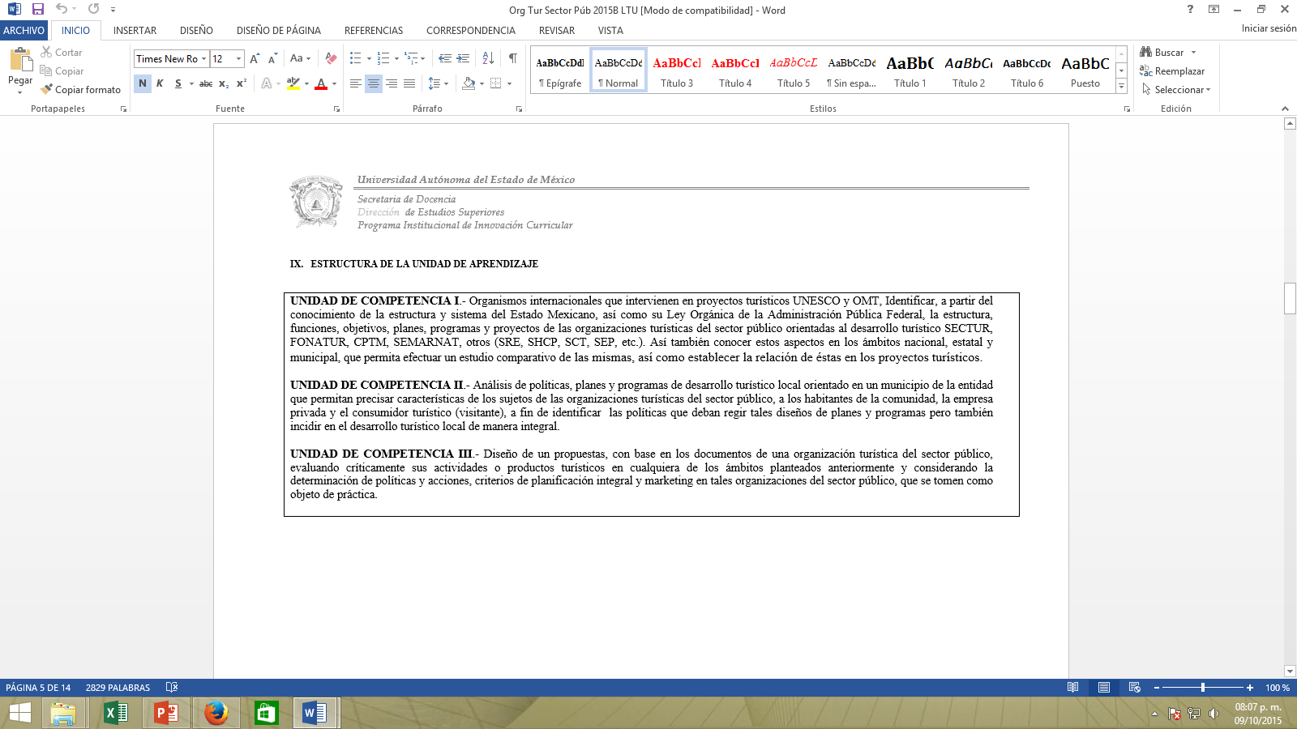
Contenidos de la unidad i

Slide 3
presentación
El presente material permite apoyar el desarrollo de la Unidad, respecto a los organismos internacionales que intervienen en proyectos turísticos como la UNESCO y la OMT.
Asimismo para identificar, a partir del conocimiento de la estructura y sistema del Estado Mexicano, así como su Ley Orgánica de la Administración Pública Federal, la estructura, funciones, objetivos, planes, programas y proyectos de las organizaciones turísticas del sector público orientadas al desarrollo turístico.

Slide 4
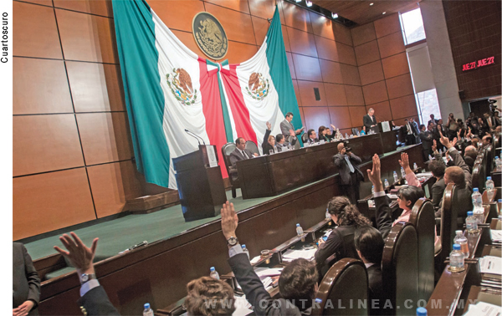
El Estado
De acuerdo con Naranjo (2000) es la sociedad política y jurídicamente organizada capaz de imponer la autoridad de la ley en el interior y afirmar su personalidad y responsabilidad frente a las similares del exterior.

Slide 5

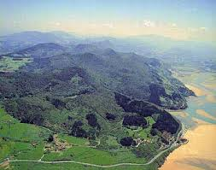

elementos constitutivos del Estado
Elementos visibles o materiales.
a) Población.
b) Territorio.
Elementos no visibles, formales o constitutivos:
c) Poder

Slide 6
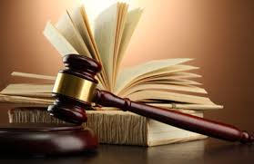
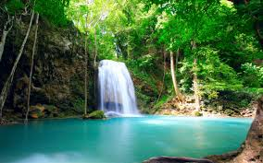
Los elementos del Territorio
la unidad jurídica
la unidad natural
la indivisibilidad

Slide 7

PODER
Suprema potestad del Estado que lo autoriza para imponer decisiones de carácter general y regir, aun coercitivamente, según reglas obligatorias, la convivencia de cuantos residen en su territorio sujeto a sus facultades políticas y administrativas que los obedecerán.

Slide 8
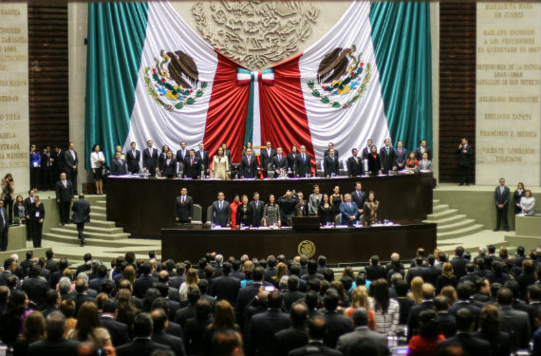
gobierno
El poder se ejerce a través del Gobierno, el gobierno es conjunto de órganos ejecutores del poder publico del Estado, realizando la voluntad de este, ordenando y manteniendo un régimen con arreglo a la Constitución.

Slide 9
COMPETENCIAS DEL ESTADO
Democrática: poder elegir o nombrar sus órganos de gobierno.
Constitucional: actuación conforme a los principios establecidos en la carta federal.
Legislativa: expedición de leyes que regulen materias que no sean de incumbencia del Congreso de la Unión.
Administrativa: aplicación de la legislación en sus diferentes ramos de su gobierno interno.
Judicial: dirimir conflictos jurídicos en los casos no expresamente atribuidos a la jurisdicción federal.

Slide 10
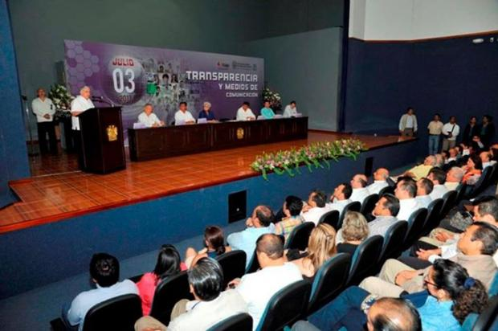
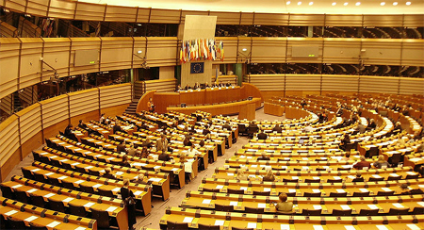
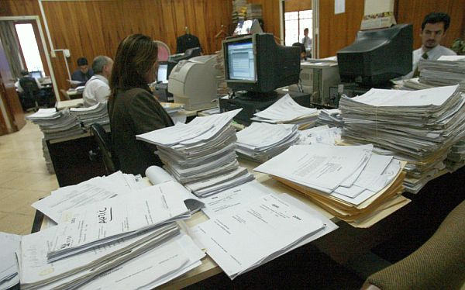

Democrática
Legislativa
Constitucional
Administrativa
Judicial

Slide 11
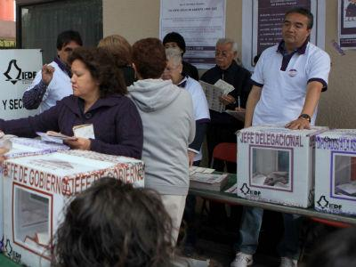
Competencia constitucional democrática del estado
Poder o facultad para elegir o nombrar sus órganos de gobierno.

Slide 12
Competencia constitucional del estado
Establece una actuación conforme a los principios establecidos en la carta federal ( Constitución Política de los Estados Unidos Mexicanos, en ella señala la organización de la administración púbica y principios de convivencia social.

Slide 13
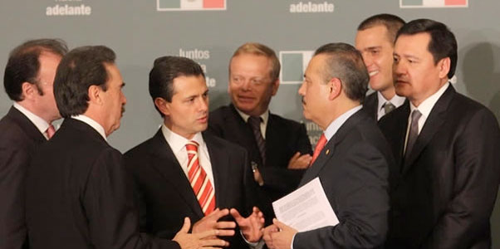
Administración Pública
La Administración Pública es aquella función del Estado que “consiste en una actividad concreta, continua, práctica y espontánea, que tienen por objeto satisfacer en forma directa e inmediata las necesidades colectivas y el logro de los fines del Estado dentro el orden jurídico establecido en nuestra constitución” (Arratia, 2012:4).

Slide 14
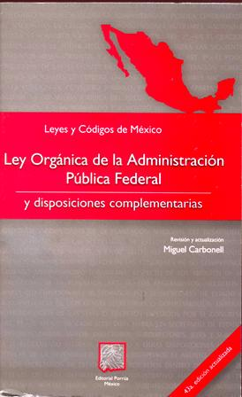
LEY ORGANICA DE LA ADMINISTRACION PUBLICA FEDERAL
La administración pública federal en México, comprende la totalidad de los organismos estatales que ejercen el poder ejecutivo en dicho país. Comprende tanto a los organismos centralizados como los paraestatales.

Slide 15
Fundamento legal de las áreas administrativas
Artículo 2o.- En el ejercicio de sus atribuciones y para el despacho de los negocios del orden administrativo encomendados al Poder Ejecutivo de la Unión, habrá las siguientes dependencias de la Administración Pública Centralizada:
I. Secretarías de Estado;
II. Consejería Jurídica, y
III. Órganos Reguladores Coordinados en Materia Energética a que hace referencia el artículo 28, párrafo octavo, de la Constitución.

Slide 16
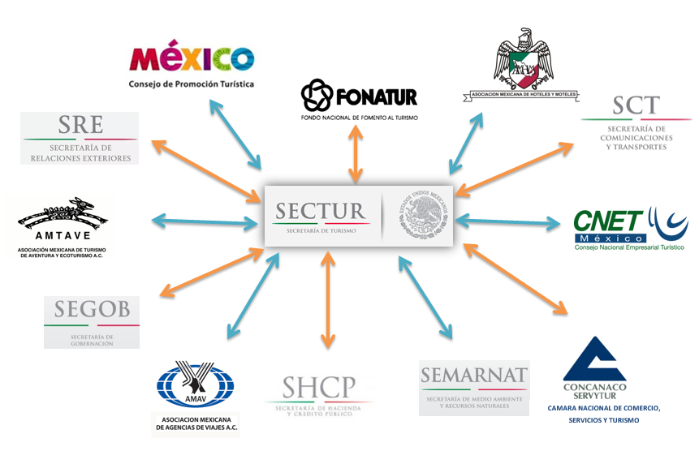
Mecanismos de Coordinación de la Administración Pública federal

Slide 17
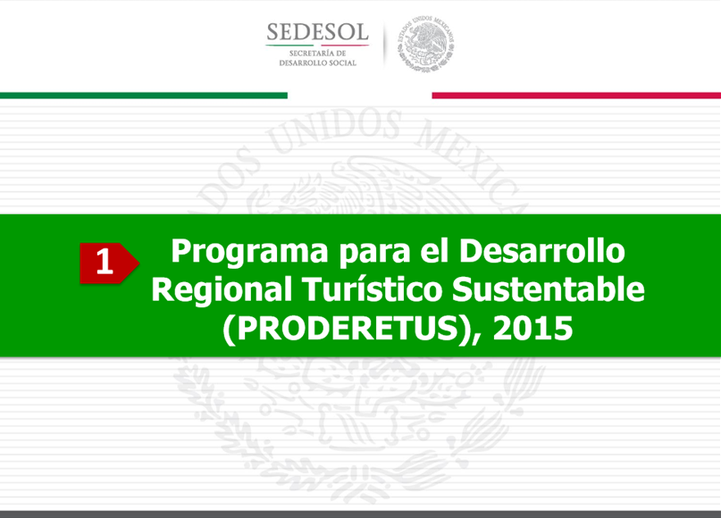
Con el propósito de brindar a gobiernos estatales y municipales los instrumentos de planificación para el desarrollo de nuevas regiones y destinos con potencial turístico, el reordenamiento de destinos consolidados, así como la identificación de proyectos sustentables y generar oportunidades de negocios, la Dirección de Servicios de Apoyo al Sector Turístico, a través del Programa de Asistencia Técnica a Estados y Municipios, elabora programas de desarrollo turístico con un enfoque integral y visión de largo plazo.

Slide 18
Instrumentos de planificación
Análisis de políticas, planes y programas de desarrollo turístico local orientado en un municipio de la entidad que permitan precisar características de los sujetos de las organizaciones turísticas del sector público, a los habitantes de la comunidad, la empresa privada y el consumidor turístico (visitante), a fin de identificar las políticas que deban regir tales diseños de planes y programas pero también incidir en el desarrollo turístico local de manera integral.

Slide 19

El concepto de planificación como tal ha sido muy estudiado y discutido, sin embargo no está suficientemente delimitado, puesto que uno de los problemas es su ubicación teórico-práctica.
LA PLANIFICACIÓN COMO TAREA DEL ESTADO

Slide 20
Diferentes enfoques de la planificación
Se dice que planificación es una fase, también que es un proceso y que de acuerdo al propósito y contenido de la estructura donde actúe, puede ser planificación del desarrollo (en la administración pública), planificación competitiva (en sectores privados) y planificación disuasiva (en las fuerzas armadas). También ha sido vista la planificación como disciplina integral en la cual concurren todos los factores determinantes del contexto en que se desenvuelve el proceso.

Slide 21
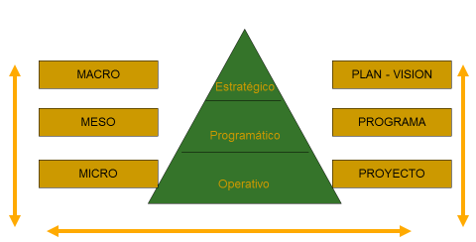
Niveles de planificación

Slide 22
Niveles operacionales
Considerar a la planificación como proceso, implica plantearse varias cuestiones: ante todo, concebir la planificación como algo que se realiza permanentemente y, en segundo lugar, supone un “sistema de planificación”, en el que se hacen y elaboran planes y programas, no como un plan-libro, sino como un plan situacional.

Slide 23
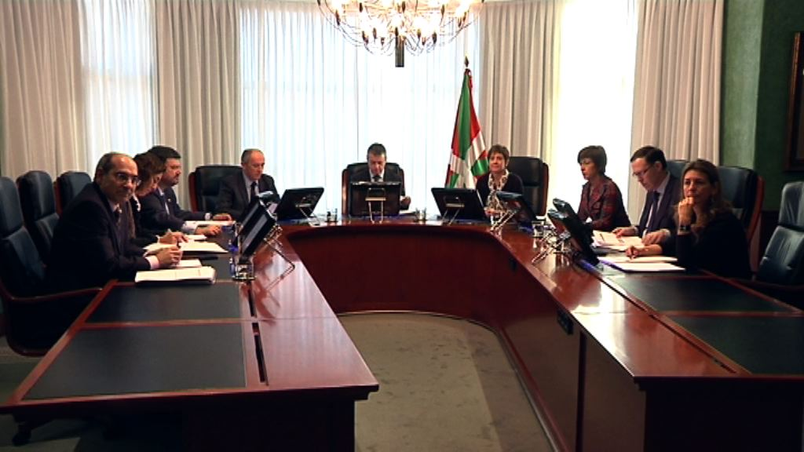
Para ello es necesario crear un conjunto de organismos, mecanismos y relaciones funcionales, a través de los cuales la Administración Pública y la Sociedad Civil a través de sus actores sociales y diferentes organizaciones, directa o indirectamente de algún modo están integrados en este proceso.

Slide 24
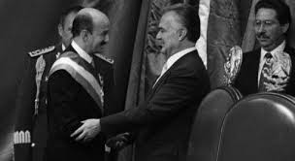

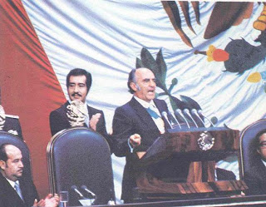
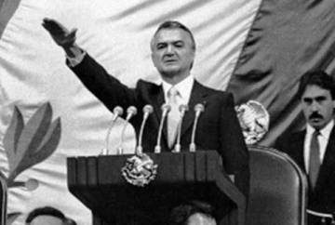
Nivel Superior o “Estratégico“
Centrado en la visión a largo plazo. Se definen los objetivos, misión, visión y valores. Suele ser realizada a muy alto nivel y debemos encontrar los apoyos necesarios para poder llevar a cabo el proyecto. (Ander Egg, 1991).

Slide 25
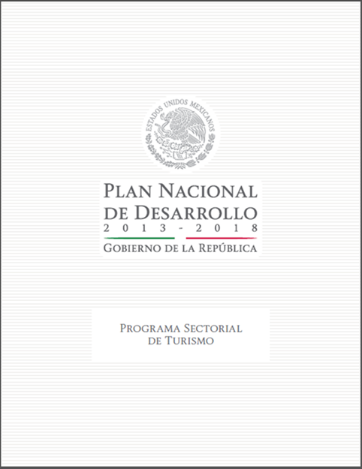
Nivel intermedio o “Táctico“
Consiste en una visión a medio plazo, en la que iremos entrando en el detalle de lo anteriormente expuesto. Debemos definir los recursos con los que contamos y cual va a ser su medición (para comprobar si estamos consiguiendo lo deseado o no).

Slide 26

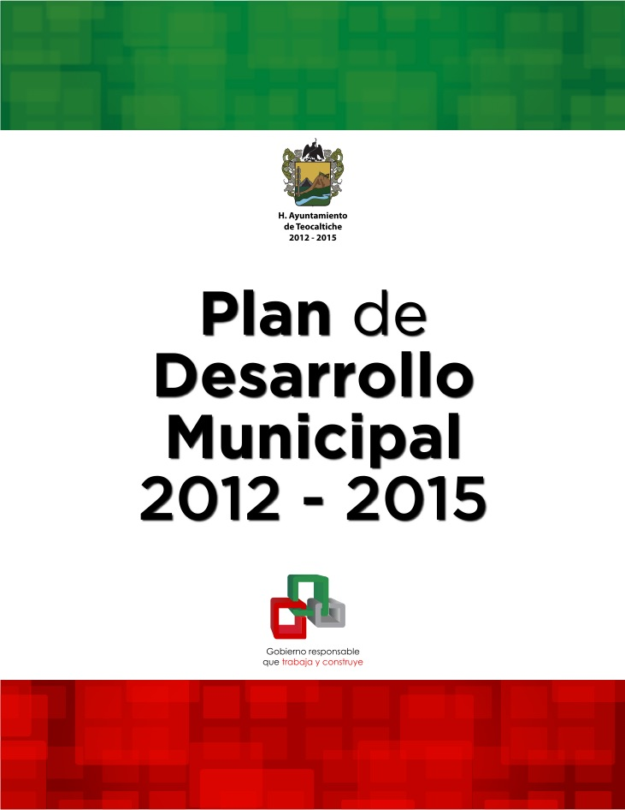
Nivel inferior u “Operativo“:
Será la visión a corto plazo y la ejecución de lo anteriormente planeado. Principalmente responde a las preguntas de “Cómo”.. r

Slide 27
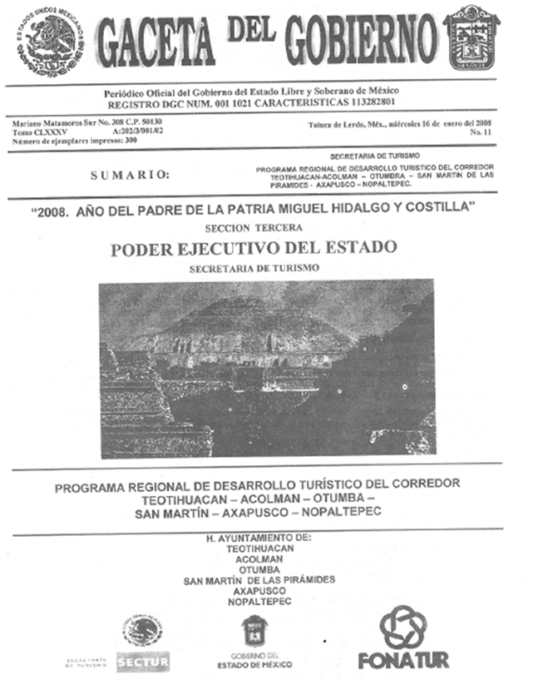
En este nivel se detalla la manera de cómo se van a realizar las tareas, con qué herramientas se va a trabajar, cómo se van a utilizar

Slide 28
Política turística
José Silvestre Méndez define la política turística como “un conjunto de acciones que realiza el Estado en materia turística con el fin de fomentar el turismo interno y externo y la actividades ligadas a éste” (1998: 35

Slide 29

La política turística en México
La importancia de la política turística determina el modelos de desarrollo de la propia actividad turística, para el caso de México se identifican el modelo de masas y el turismo alternativo.

Slide 30
bibliografía
Ander Egg, Ezequiel. (1991). Introducción a la planificación. Editorial Siglo XXI. Madrid, España.
(NARANJO Mesa Vladimiro, Teoría Constitucional E Instituciones Políticas, Bogotá, Colombia: Ed. Temis S.A., 2000, pág. 72). - See more at: http://jorgemachicado.blogspot.mx/2009/12/estado.html#sthash.3fGies6M.dpuf

